Slide 1
基礎篇_R 與R studio的介紹

Slide 2
什麼是R 和 Rstudio
R是一套開放式的統計程式語言，主要用於資料分析與統計運算，使用者可以免費的下載並安裝在任何的作業系統上。
R studio是一套提供R整合開發環境的軟體(Integrated Development Environment; IDE）。
下載R 和 Rstudio
先裝R，再裝R studio Install R:
Windows: https://cran.r-project.org/bin/windows/base/
Mac: https://cran.r-project.org/bin/macosx/
Install RStudio Desktop:
https://www.rstudio.com/products/rstudio/download/#download

Slide 3
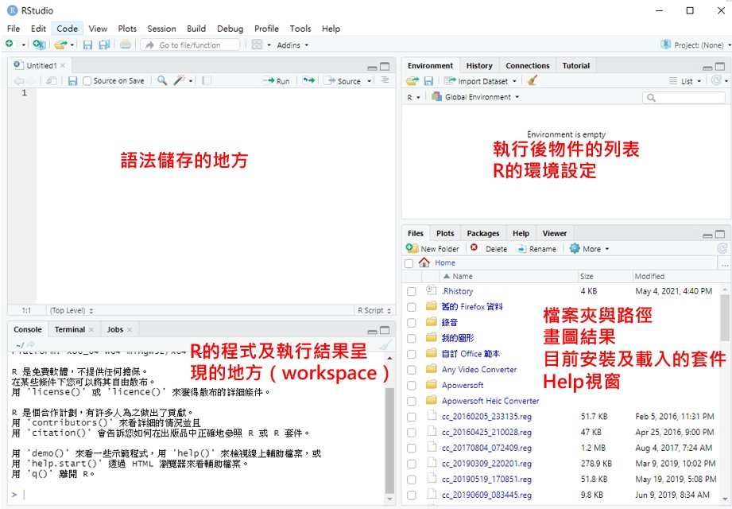
Rstudio介面與初步設定
Rstudio介面

Slide 4
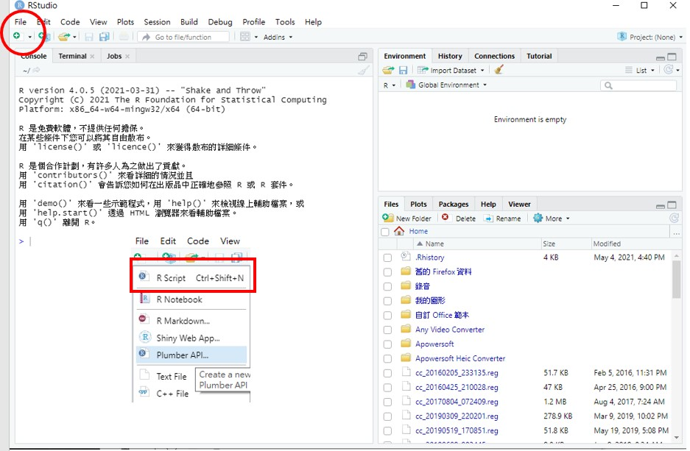
Rstudio初步設定
Tools > Global Options
Code: Display tab下勾選Show whitespace characters。
Appearance: 可改變RStudio Theme.
新建R Script
R Script(.R file)是純粹執行R的語法
另外還有R Markdown or R Notebook (.Rmd file)，是用markdown方式呈現將文字、程式、表格與圖都編輯在同一份文件之中(在此不多做介紹)

